Slide 1
КОГОАУ ДПО «ИРО Кировской области»
Создание локальной сети
в образовательной
организации
Скурихина Юлия Александровна, старший преподаватель

Slide 2
Понятие компьютерной сети
набор компьютеров, соединенных коммуникационными средствами, при помощи которых компьютеры могут обмениваться данными и услугами.

Slide 3
Классификации КС
1. По охватываемому расстоянию
Локальные, глобальные, городские,
персональные
2. По структуре
Одноранговые, на основе сервера
3. По типу носителя
Проводные, беспроводные

Slide 4
Администрирование компьютерной сети включает:
управление конфигурацией – планирование, конфигурирование сети, ее расширение и ведение документации;
управление пользователями – создание и поддержка учетных записей пользователей, управление доступом к ресурсам;
управление ресурсами – установка и поддержка сетевых ресурсов;
управление производительностью – мониторинг и контроль за сетевыми операциями для поддержания и улучшения производительности системы;
поддержка – предупреждение, выявление и решение проблем сети.

Slide 5
Проектирование компьютерной сети
Определение необходимого количества компьютеров и другой техники, определение типа (клиент-серверная, одноранговая)

Slide 6
Проектирование компьютерной сети
2. Выбор носителей
Носитель - это среда, по которой происходит передача информации. Для передачи информации компьютеры используют электромагнитные (ЭМ) волны, которые могут быть разной частоты – от низкочастотных ЭМ волн вплоть до гамма-лучей.
Типы: ограниченные и неограниченные.
При выборе носителя следует учитывать следующие факторы:
стоимость носителя
простоту установки
пропускную способность
величину затухания сигнала
величину электромагнитных помех.

Slide 7
Носители информации
Проводные
кабель «витая пара»
коаксиальный кабель
волоконно-оптический (опто-волоконный) кабель
2. Беспроводные
радиоволны (Wi-Fi);
микроволновое излучение
инфракрасное излучение

Slide 8
Выбор среды передачи:
Перед выбором типа кабеля следует проанализировать проект сети по следующим параметрам:
1. Интенсивность сетевого трафика (объем передаваемой информации)
2. Требования к защите от прослушивания
3. Максимальная длина одного сегмента
4. Требуемые характеристики кабеля
5. Наличие денежных средств
Также следует прогнозировать развитие компьютерной сети.

Slide 9
Кабель «витая пара»
Стоимость UTP невелика по сравнению с остальными видами кабелей.
Установка UTP как правило не сложная и может производиться уже после небольшой тренировки. Кабель UTP легко перемещать и изменять его конфигурацию.
Пропускная способность. UTP имеет пропускную способность от 1 до более 1000 Мбит/с на расстояниях до 100 м. Наиболее используется 100 Мбит/с.
Как и любой медный проводник, кабель витой пары сильно подвержен затуханию сигнала. Поэтому эффективная длина сегмента не превышает 100 м (10BaseT,100BaseTX,1000BaseT).
Медные проводники очень чувствительны к внешним ЭМ воздействиям. Электрический сигнал, проходящий по витой паре можно легко перехватить и прослушать с помощью специальных устройств. Витая пара не подходит для использования в помещениях с сильными электромагнитными помехами.

Slide 10
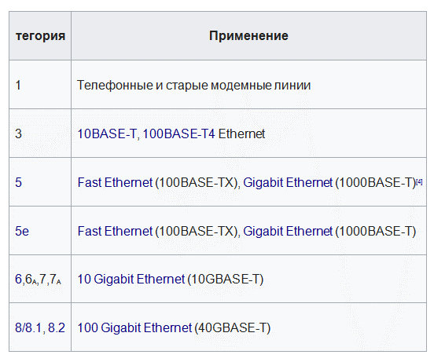
Категории витой пары

Slide 11
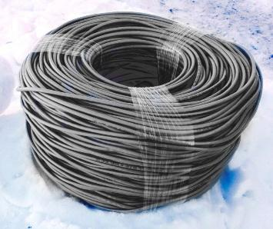
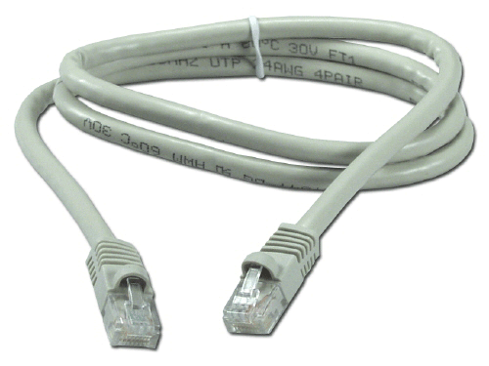
Кабель «витая пара»

Slide 12
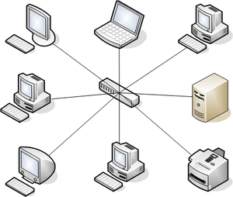
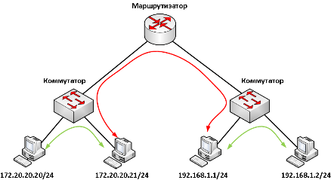
Проектирование компьютерной сети
3. Выбор соединительного оборудования
Сетевое
Межсетевое

Slide 13
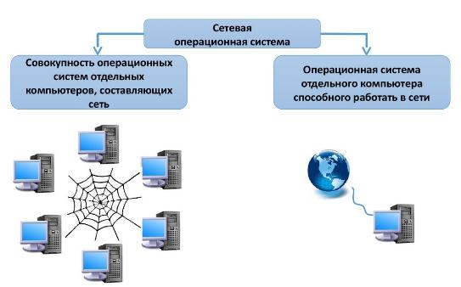
Проектирование компьютерной сети
4. Выбор программного обеспечения
Сетевая операционная система – это операционная система, ориентированная на работу с компьютерной сетью для организации доступа к общим ресурсам для нескольких
компьютеров в сети, что позволяет давать общий доступ к данным для пользователей, групп, политик безопасности, приложений и других сетевых функций.

Slide 14
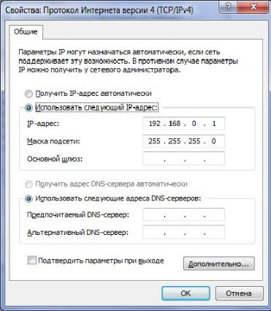
Проектирование компьютерной сети
5. Настройка сетевого ПО
IP-адресация (классовая, безклассовая)
Определение групп пользователей
и уровней доступа
Выделение и настройка
сетевых ресурсов
Настройка резервного копирования
Настройка DNS
Настройка доменов (Active Directory)

Slide 15
Проектирование компьютерной сети
6. Обучение пользователей
7. Разработка локальных актов

Slide 16
Мониторинг компьютерной сети
Под мониторингом компьютерных сетей понимают работу системы, осуществляющей непрерывное наблюдение за их функционированием с целью обнаружения медленно действующих или нерабочих систем. В задачу мониторинга входит в случае обнаружения неисправностей оповещения о них сетевого администратора заранее установленным способом – с помощью сообщения на электронную почту, мессенджер, пейджер и т.п. Выполнение данной задачи является одним из основных аспектов управления компьютерной сетью.

Slide 17
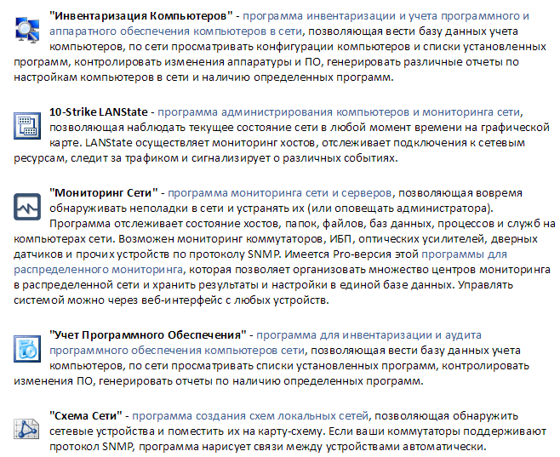
ПО мониторинга сети

Slide 18
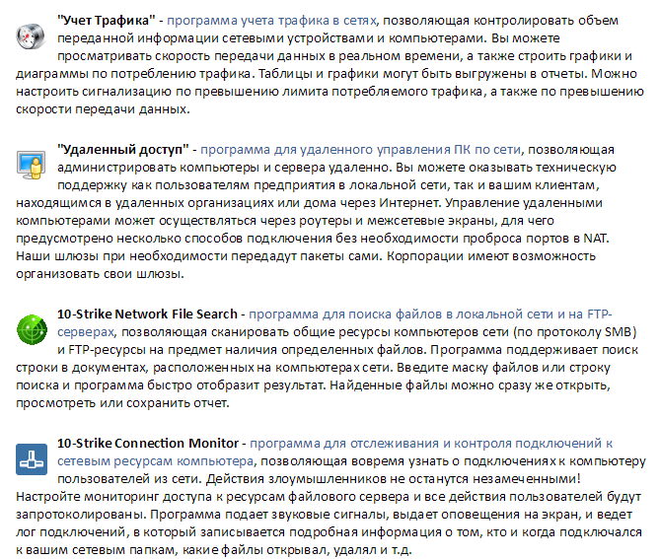
ПО мониторинга сети

Slide 19
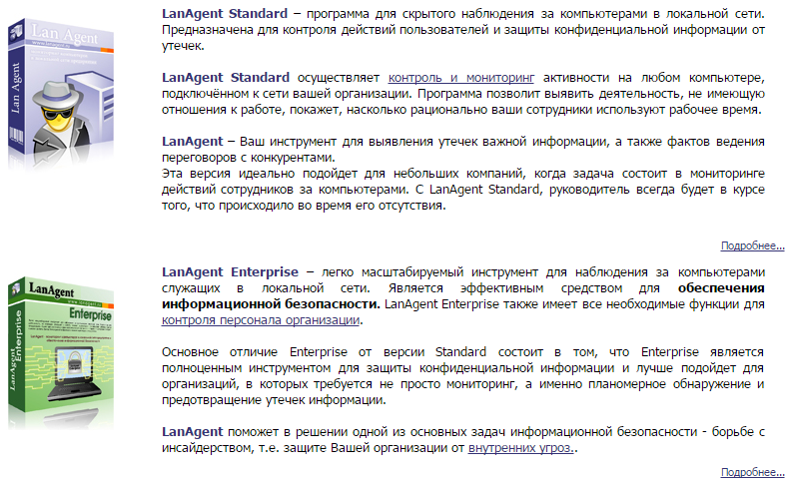
ПО мониторинга сети
Конфигурация «Учет оборудования в школе» (http://www.prostoysoft.ru/SchoolComp.htm)
ПО «Учет компьютеров» (http://it-invent.ru/)

Slide 20
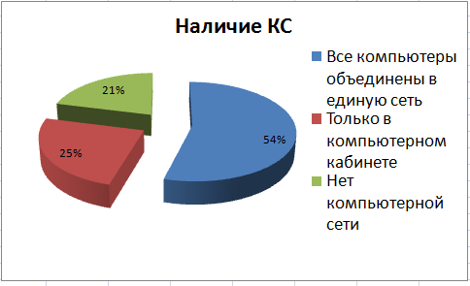
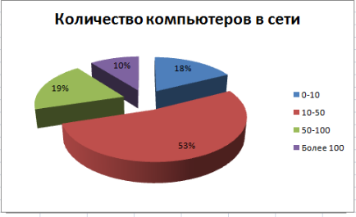
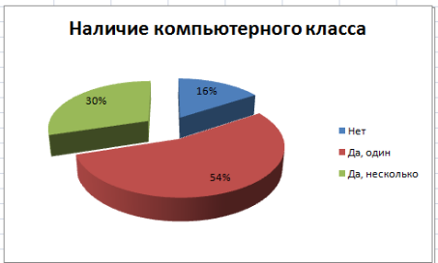
Компьютерные сети в ОО

Slide 21
Компьютерные сети в ОО
Специалисты:
Задачи:
Ведение электронного журнала, обмен файлами, система обмена мгновенными сообщениями, создание и организация доступа к медиатеке, сетевые принтеры, единая система тестирования, единый сервер печати, авторизация через домен контроллер, электронная учительская, АРМ "Директор«, сетевое ПО

Slide 22
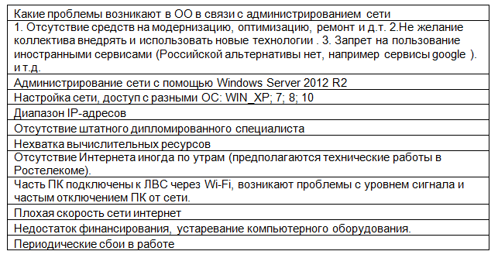
Проблемы КС в ОО:

Slide 23
Муниципальное казенное общеобразовательное учреждение
средняя общеобразовательная школа № 7
города Слободского Кировской области
Компьютерная сеть
в образовательной
организации
(прикладное использование)
Ярославцев Виктор Леонидович, учитель информатики

Slide 24
Обмен сообщениями и
файлами
Мессенджер
для локальной сети
LAN Messenger –
мессенджер
для локальной сети
yaro-vik@yandex.ru
http://yarovik.ru
http://lanmsngr.sourceforge.net/downloads.php

Slide 25
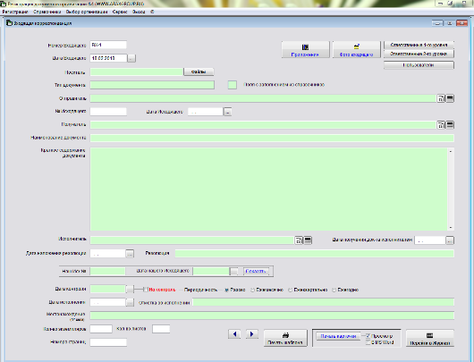
Электронный
документооборот
Регистрация документов организации 4.3
yaro-vik@yandex.ru
http://yarovik.ru
http://www.softportal.com/getsoft-6049-registratsiya-dokumentov-organizatsii-2.html

Slide 26
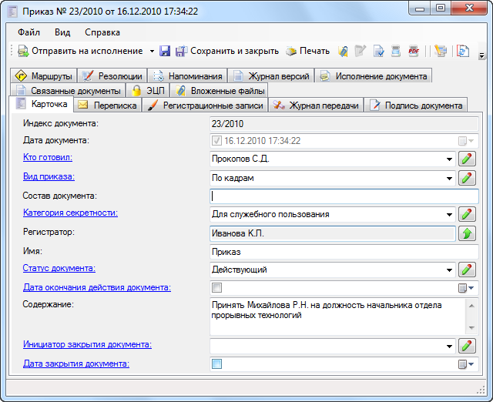
Электронный
документооборот
Система электронного документооборота FossDoc
yaro-vik@yandex.ru
http://yarovik.ru
https://fossdoc.com/ru/downloadfree

Slide 27
Электронный
документооборот
«Аверс. Директор»
yaro-vik@yandex.ru
http://yarovik.ru

Slide 28
Электронный
документооборот
«Аверс. Электронный классный журнал»
yaro-vik@yandex.ru
http://yarovik.ru

Slide 29
Совместная работа
с документами
«Office 365»
help@e-43.ru
Алексей Зыков (zykov@tpko.ru)
yaro-vik@yandex.ru
http://yarovik.ru

Slide 30
Совместная работа
с документами
«Office 365»
Создание базы данных
цифровых образовательных ресурсов
образовательной организации
и предоставление доступа к ним
с разграничением прав пользования
для учителей и учащихся
yaro-vik@yandex.ru
http://yarovik.ru

Slide 31
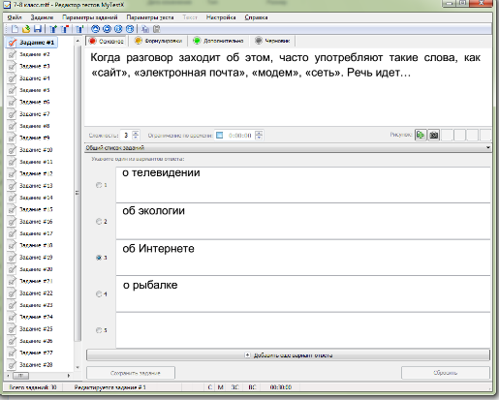
Автоматизированный контроль
результатов обучения
«MyTestX» (10 версия)
yaro-vik@yandex.ru
http://yarovik.ru
http://mytest.klyaksa.net/htm/download/index.htm

Slide 32
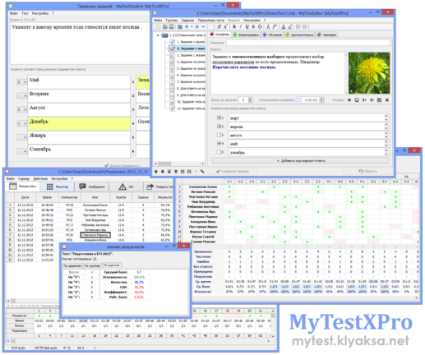
Автоматизированный контроль
результатов обучения
«MyTestXPro» (11 версия)
yaro-vik@yandex.ru
http://yarovik.ru
http://mytest.klyaksa.net/htm/download/index.htm

Slide 33
Автоматизированный контроль
результатов обучения
«MyTestXPro» (11 версия)
Пошаговые инструкции:
Установка программы: http://yarovik.ru/moi-razrabotki/ispolzovanie-programmy-mytestxpro-dlya-ocenki-predmetnyx-rezultatov-uchashhixsya/priobretenie-programmy/
Настройка программы: http://yarovik.ru/moi-razrabotki/ispolzovanie-programmy-mytestxpro-dlya-ocenki-predmetnyx-rezultatov-uchashhixsya/nastrojka-programmy/
Создание тестов: http://yarovik.ru/moi-razrabotki/ispolzovanie-programmy-mytestxpro-dlya-ocenki-predmetnyx-rezultatov-uchashhixsya/sozdanie-testov-v-programme/
Проведение тестирования: http://yarovik.ru/moi-razrabotki/ispolzovanie-programmy-mytestxpro-dlya-ocenki-predmetnyx-rezultatov-uchashhixsya/analiz-rezultatov-v-programme/
yaro-vik@yandex.ru
http://yarovik.ru

Slide 34
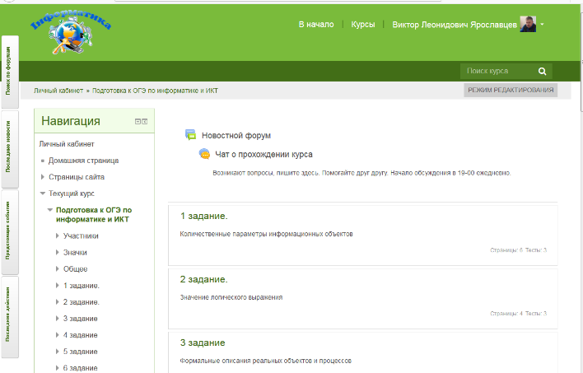
Система управления
учебными курсами «Moodle»
yaro-vik@yandex.ru
http://yarovik.ru

Slide 35
ALT Linux 5.0 server
(школьный)
yaro-vik@yandex.ru
http://yarovik.ru

Slide 36
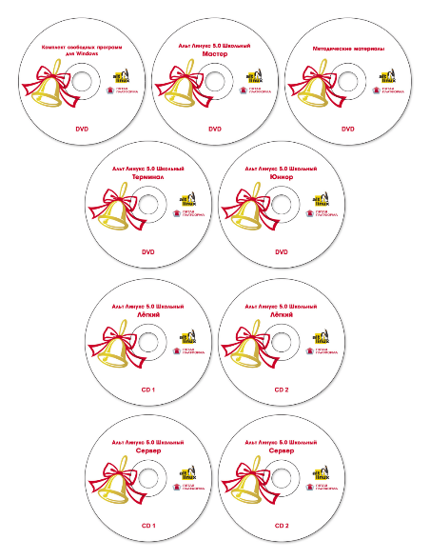
Адрес страницы:
https://www.altlinux.org/Альт_Линукс_5.0.2_Школьный
yaro-vik@yandex.ru
http://yarovik.ru

Slide 37
Сервер на платформе
«ALT Linux 5.0»
Фильтрация содержимого (Netpolice).
Создание локального репозитория для централизованного обновление серверов и рабочих станций.
Сетевая установка рабочих станций.
Виртуализация для установки контейнеров c дополнительным ПО.
Создание резервных копий и восстановление из них (в том числе отдельных файлов).
Единое файловое хранилище.
Настройка брандмауэра сети.
Система дистанционного обучения Moodle.
Система коллективной подготовки текстов MediaWiki.
"Электронный классный журнал РУЖЭЛЬ" (журнал, дневник, автоматизация работы завуча).
Другие функции.
yaro-vik@yandex.ru
http://yarovik.ru

Slide 38
Сервер на платформе
«ALT Linux 5.0»
Аппаратное обеспечение
привод CD/DVD;
процессор совместимой с Pentium III архитектуры от 500 МГц (рекомендуется тактовая частота не ниже 1 ГГц);
объём оперативной памяти от 128 Мб (рекомендуется от 512 Мб). Если планируется использование Moodle и/или MediaWiki, то не менее 256 Мб.;
свободное место на жёстком диске от 4 Гб (рекомендуется от 10 Гб). Необходимое место для хранения пользовательских данных, зеркал дистрибутивов и прочих потенциально объёмных данных может сильно варьироваться. Необходимо озаботиться наличием достаточного резерва вдобавок к указанным величинам;
2 сетевых адаптера 10/100 Мбит (рекомендуется 1 Гбит);
видеокарта необходима только на время установки.
yaro-vik@yandex.ru
http://yarovik.ru

Slide 39
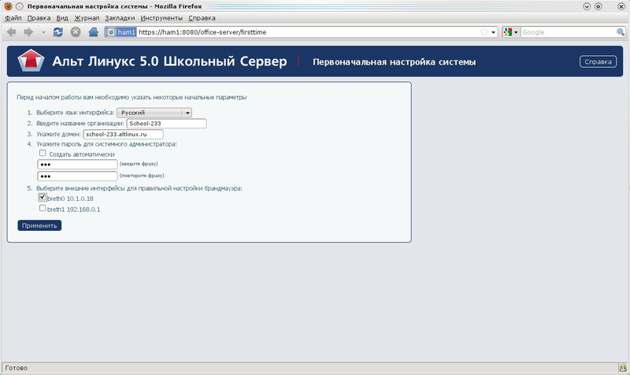
Сервер на платформе
«ALT Linux 5.0»
yaro-vik@yandex.ru
http://yarovik.ru

Slide 40
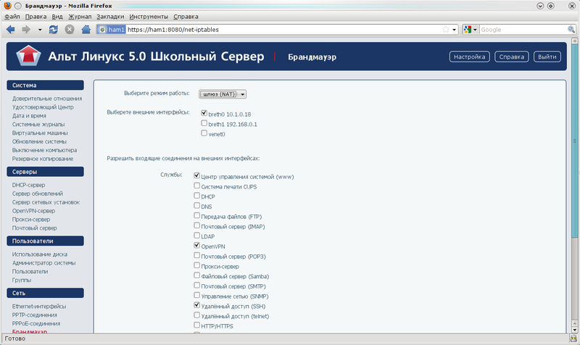
Сервер на платформе
«ALT Linux 5.0»
yaro-vik@yandex.ru
http://yarovik.ru

Slide 41
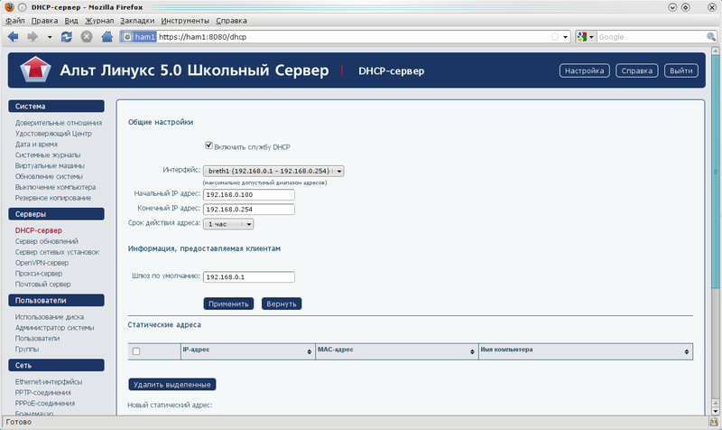
Сервер на платформе
«ALT Linux 5.0»
yaro-vik@yandex.ru
http://yarovik.ru

Slide 42
Руководство пользователя
«ALT Linux 5.0»
yaro-vik@yandex.ru
http://yarovik.ru
http://yarovik.ru/2018/02/20/rukovodstvo-polzovatelya-altlinux-5-0-shkolnyj/

Slide 43
Спасибо!
Ярославцев Виктор Леонидович,
заместитель директора по УВР,
учитель информатики
МКОУ СОШ № 7 г. Слободского
E-mail: yaro-vik@yandex.ru
Web: http://yarovik.ru/
Телефон: 89229262119
yaro-vik@yandex.ru
http://yarovik.ru

